Slide 1
Тема 7. Інтерпретація клініко-лабораторних
досліджень з боку органів травлення та дихання
Онуфриенко Оксана

Slide 2
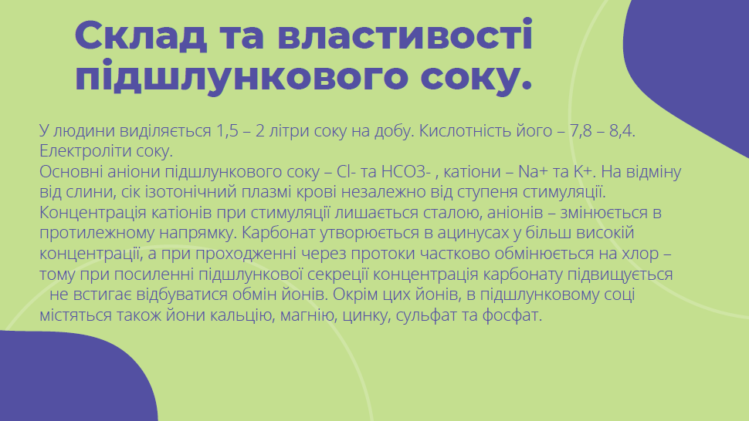

Slide 3
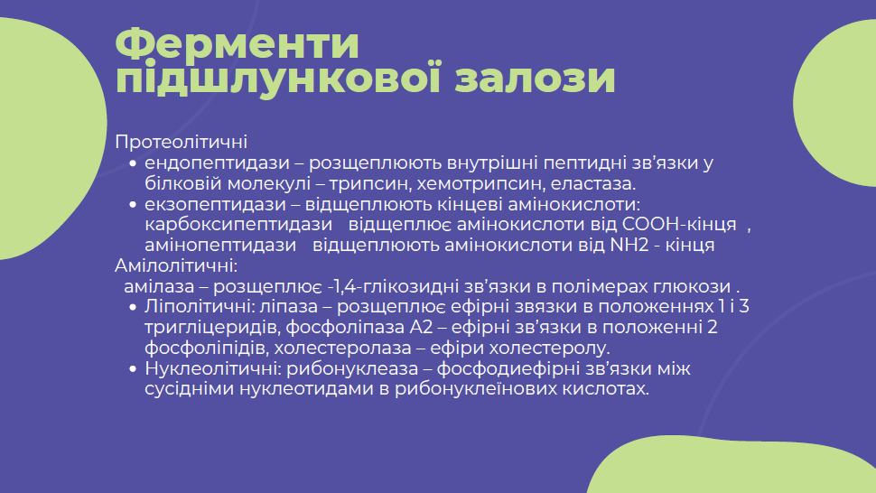

Slide 4
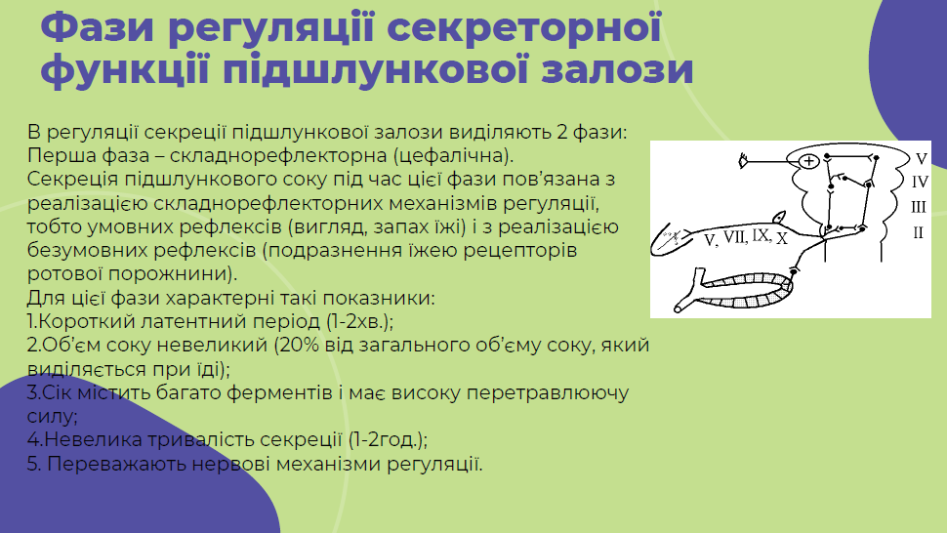

Slide 5
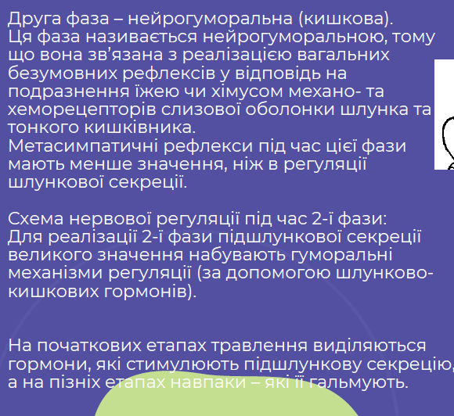

Slide 6
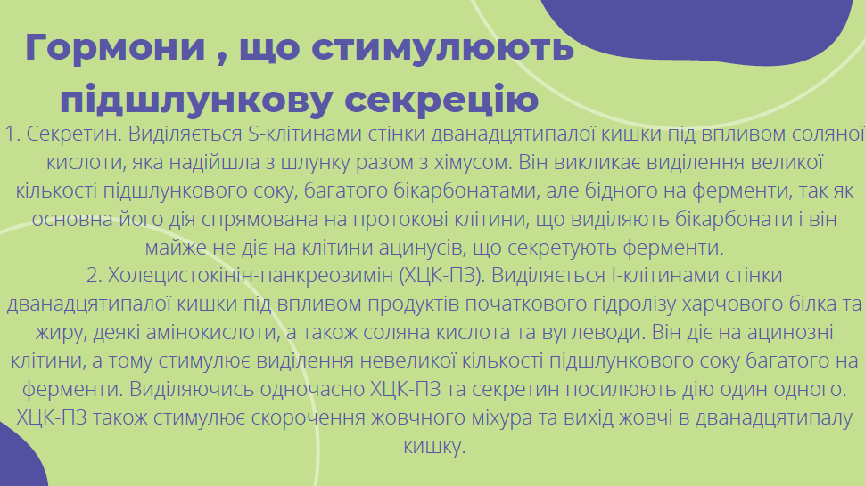

Slide 8
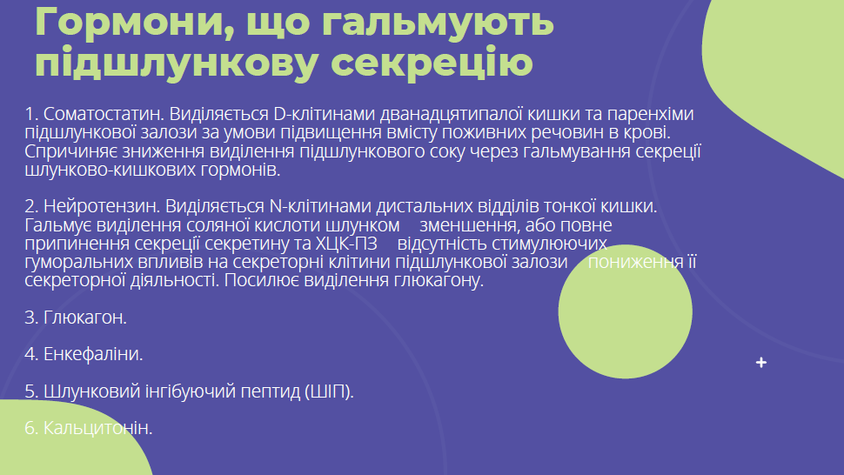

Slide 9
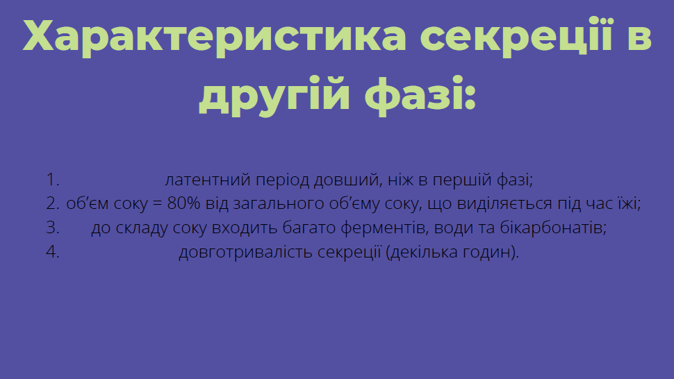

Slide 10
Дякую за увагу!

